Slide 1
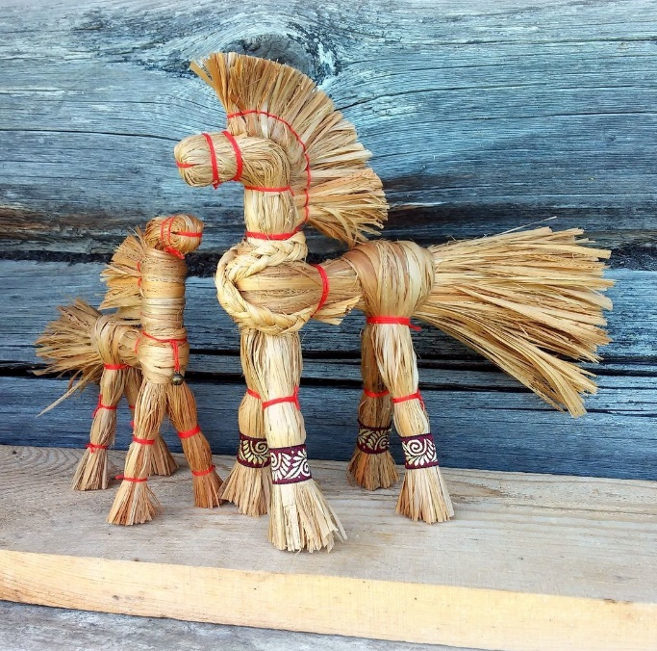
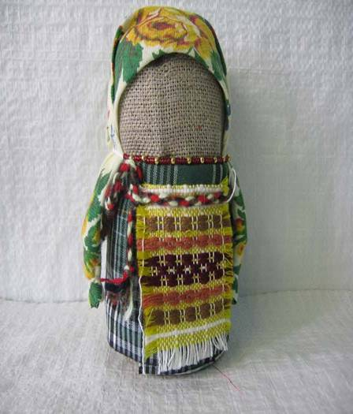
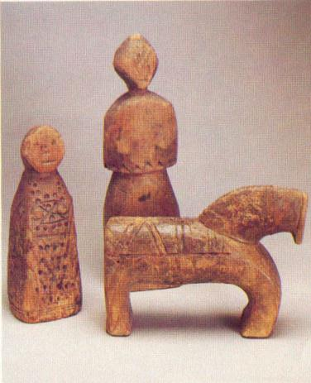
«ДРЕВНИЕ ОБРАЗЫ В НАРОДНЫХ ИГРУШКаХ»

Slide 2
Слово “кукла” в русском языке произошло от древнеславянского корня “кук”. Простейшая производная от этого корня – слово “кука” может означать и клубок ниток, и кулак, и поворот реки, дороги, и “нечто страшное, обитающее в темноте”.

Slide 3
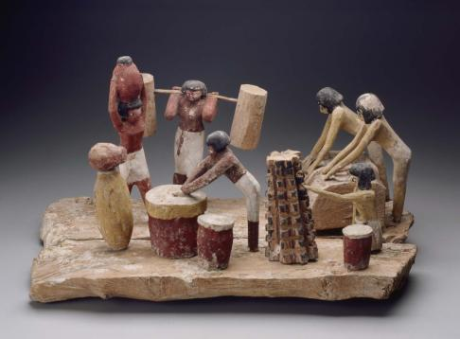
Куклы
Древнего Египта
Искусство изготовления игрушек –один из древнейших видов народного художественного творчества. Своеобразие изготовления игрушек определяется условиями быта и труда, обычаями народа, национальным характером, климатическими условиями и используемым материалом. Самые древние на земле куклы были обнаружены при раскопках в Египте. Их возраст – более 4 тысяч лет.

Slide 4
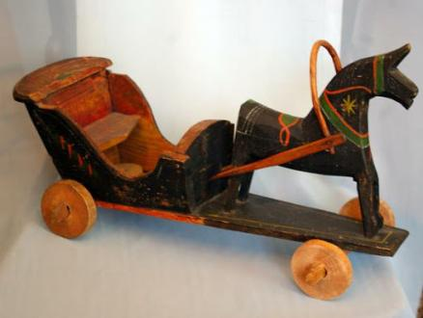
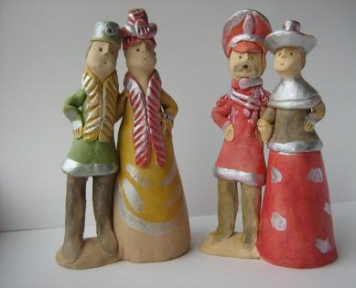
Самые ранние игрушки восточных славян выполнялись из двух наиболее распространенных материалов – глины и дерева.

Slide 5
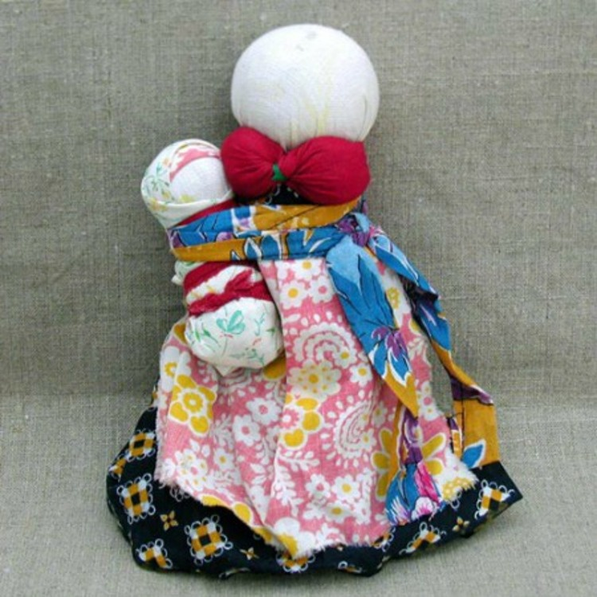
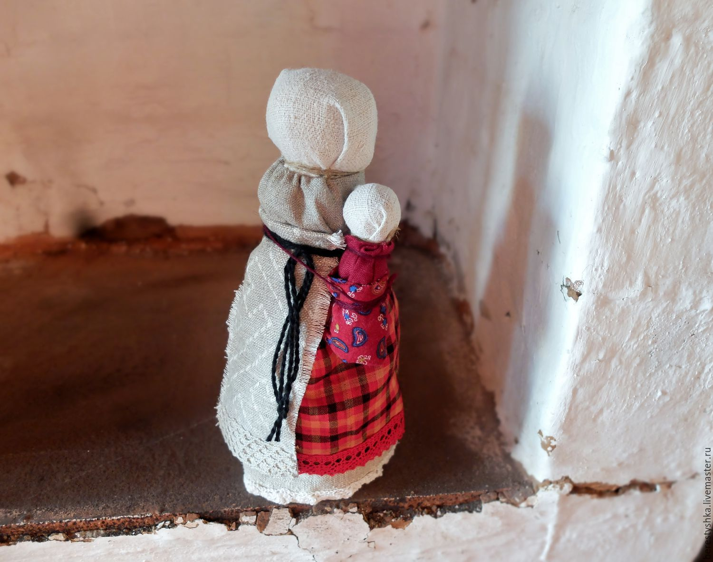
Куклы с золой
Самые первые куклы делались из золы. Из очагов бралась зола, смешивалась с водой. Потом скатывался шарик, и к нему прикреплялась юбка.

Slide 6
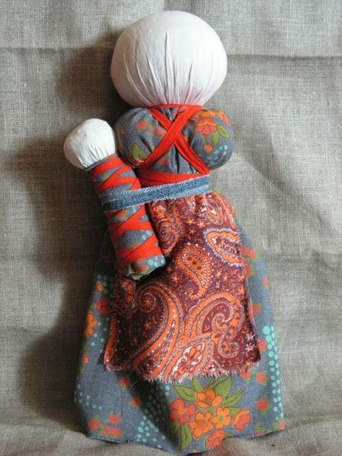
Зольная кукла
Кукла охраняла семейный очаг и благополучие. Изготавливалась кукла и при переезде на новое место, чтобы из старого дома забрать силу очага.

Slide 7
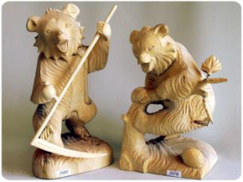
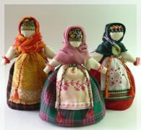
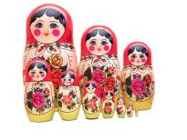
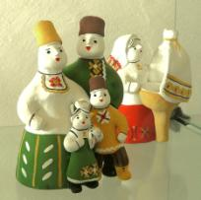
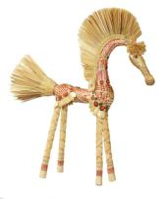
Народную игрушку любят и дети, и взрослые. Для детей – она забава, игра. Взрослых игрушка переносит в мир детства, вызывает добрые чувства.
Игрушки из глины и из дерева, из соломы и бересты, из теста и бисера. Игрушки – обереги, игрушки – потешки, стригушки, козули, бирюльки, свистульки. Все это – народные игрушки, согретые теплом человеческих рук.

Slide 8
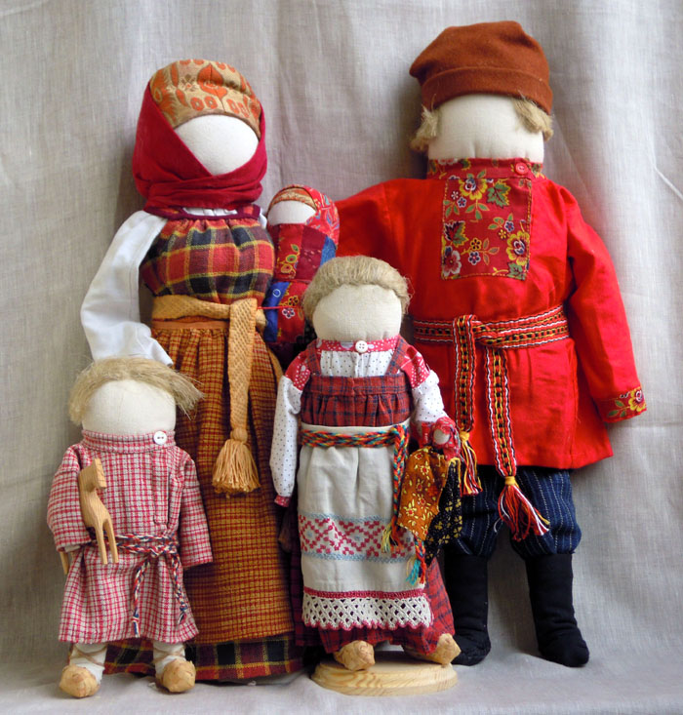
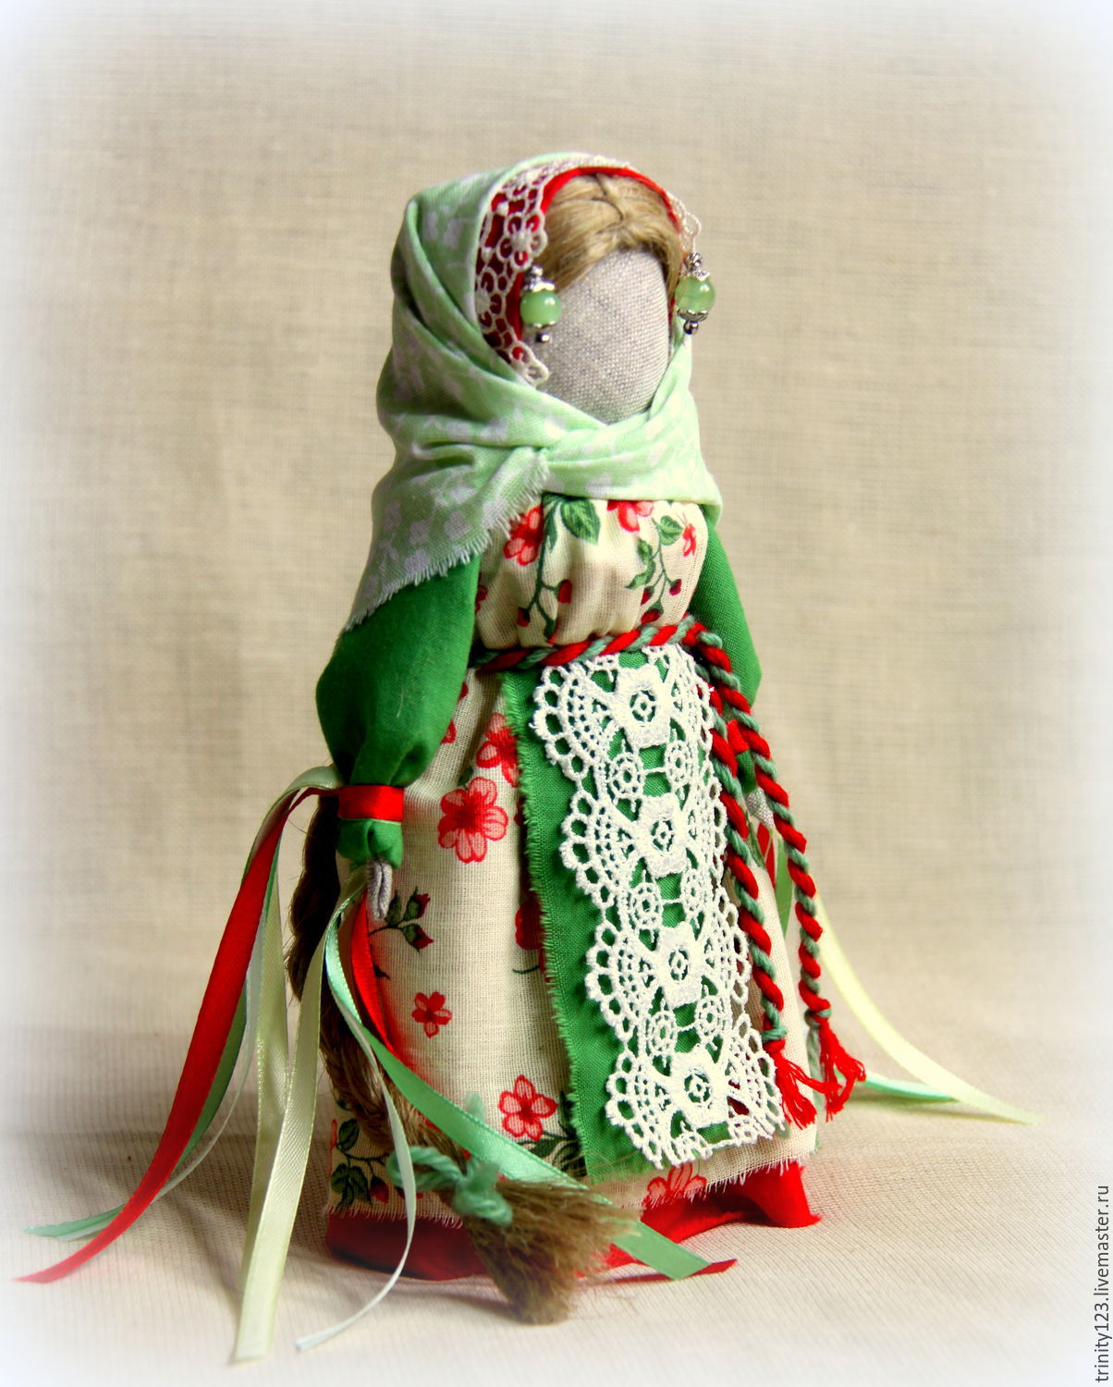
РУССКИЕ НАРОДНЫЕ КУКЛЫ

Slide 9
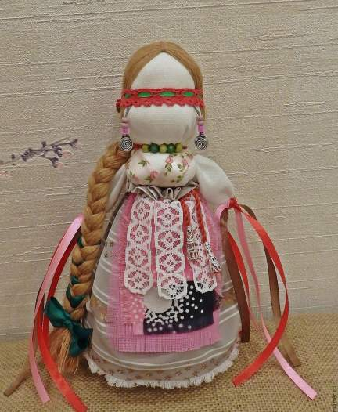
Куклы были безликими
По народным поверьям кукла с лицом как бы приобретала душу и могла повредить ребенку. А без лица, она просто передает через себя то, что вложил в неё человек, кусочек его души, добрых пожеланий, тепла.

Slide 10
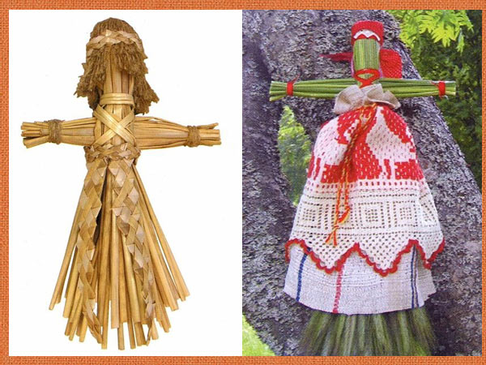
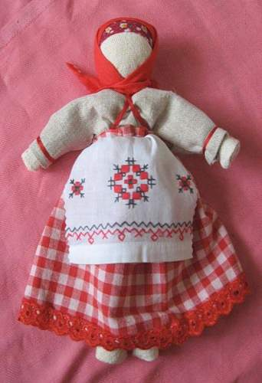
Кукол делали из того, что было под рукой - солома, лен, мочало, береста, куски ткани, кукурузные листья, дерево

Slide 11
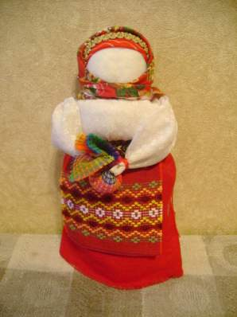
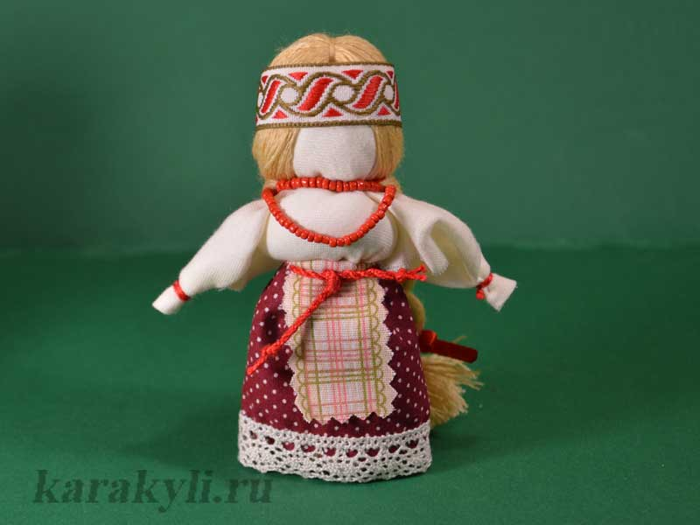
В наряде куклы всегда присутствовал красный цвет – цвет солнца, тепла, здоровья, радости.
Сочетание белого и красного цвета - отличительная черта как вышивки, так и русской народной одежды в целом.

Slide 12
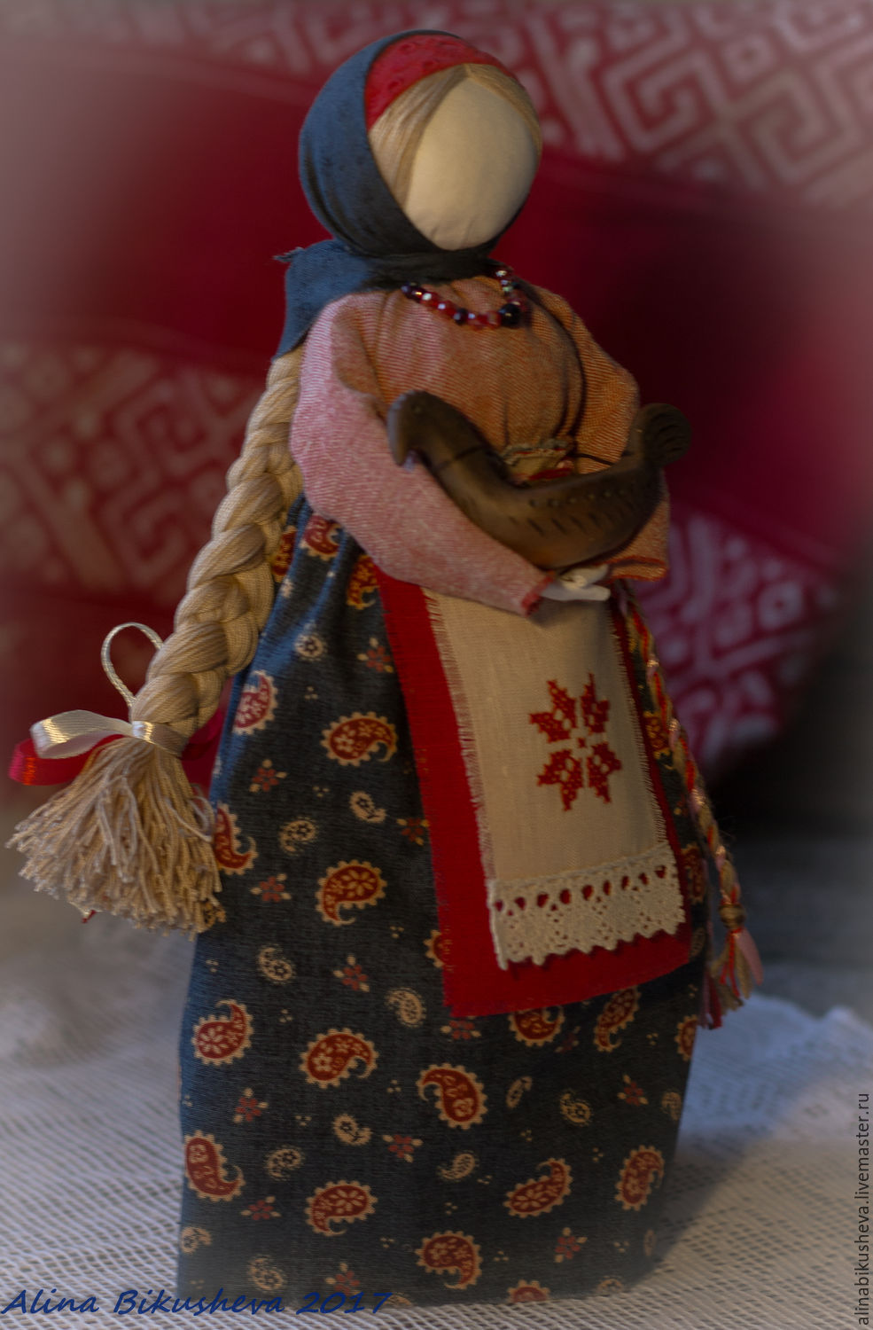
НАРОДНЫЕ КУКЛЫ
В глубокой древности у кукол было особое предназначение, она была человеку защитой от болезней, несчастий, злых духов. Традиционно такие куклы делятся на три группы: игровые, обрядовые и обереги.

Slide 13
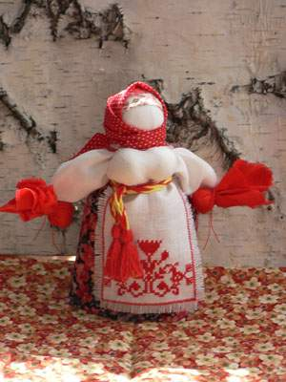
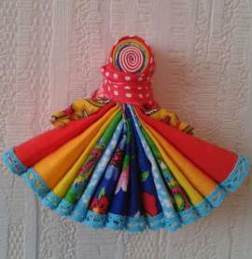
Куклы обереги
Куклам приписывались различные волшебные свойства: они могли защитить человека от злых сил, принять на себя болезни и несчастья, помочь хорошему урожаю.

Slide 14
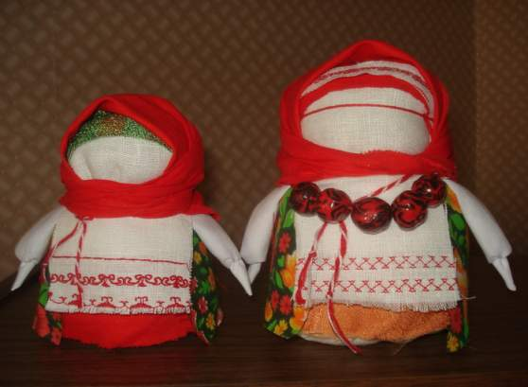
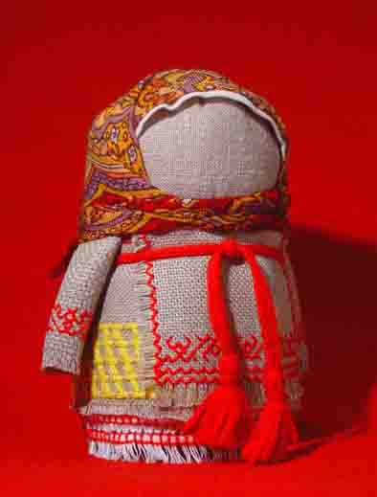
«Крупеничка- зернушка»
Для того, чтобы в доме сытно и богато было, хозяйка дома делала куклу "зерновушку" или, как её ещё называли - зернушку. Делали ее после сбора урожая. В основе куклы - мешочек с зернами, собранными с поля.

Slide 15
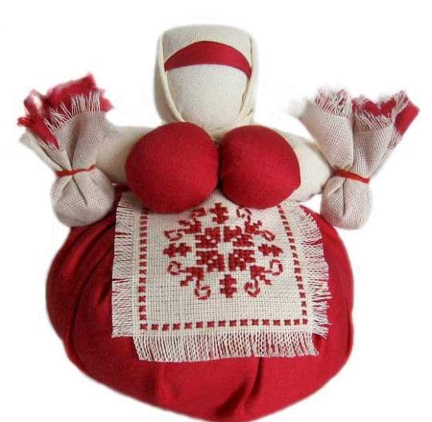
«Берегиня»
Берегиня - защитница дома от злого духа и сглаза, приносит в дом достаток. Куколка в руках держит узелок, наполненный семечками подсолнуха. Они несут в дом энергию солнца и плодородия, очищают пространство в доме.
Вешается над входом, выше головы, так, чтобы она могла видеть входящих в дом.

Slide 16
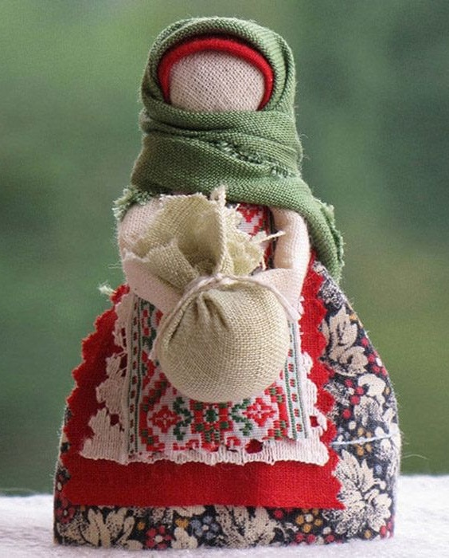
Подорожница
Подорожница - верный хранитель в дорогу и дарится тому, кто уезжает путешествовать.
Эта маленькая кукла сумку не утяжелит, но всегда напомнит о своем Родном очаге или интересной поездке. В своем мешочке она несет или горсть земли, или немного золы и еще можно добавить туда кусочек хлебушка или зернышко, чтобы путник был сыт.

Slide 17
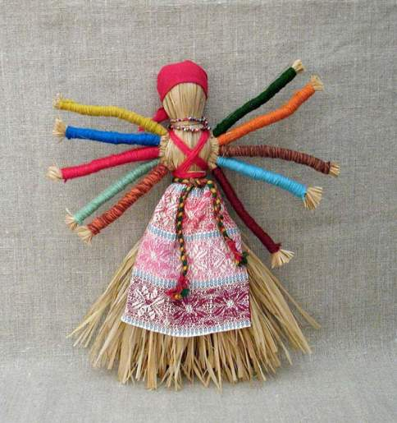
«Десятиручка»
Кукла "десятиручка" помогала девушке в хозяйстве. Такую куклу часто дарили на свадьбу, чтобы женщина все успевала, и все у нее ладилось.

Slide 18
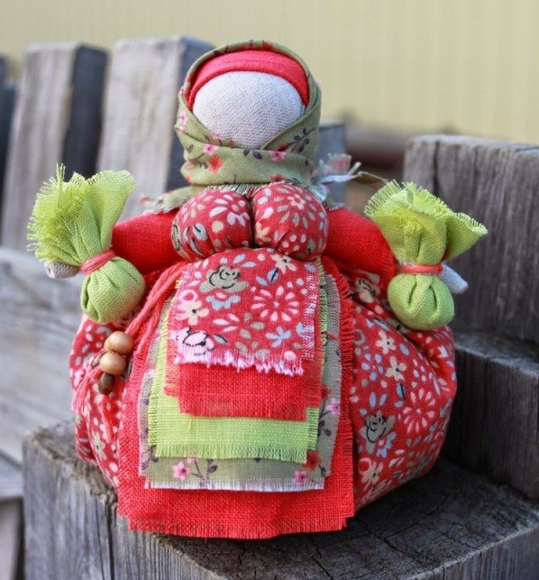
«Кубышка- травница»
Кубышка-травница наполнена душистой лекарственной травой. Куклу надо помять в руках и по комнате разнесется травяной дух, который отгонит духов болезни. Кукла следит за тем, чтобы болезнь не проникла в дом.

Slide 19
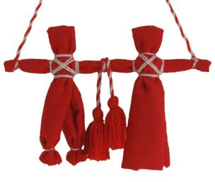
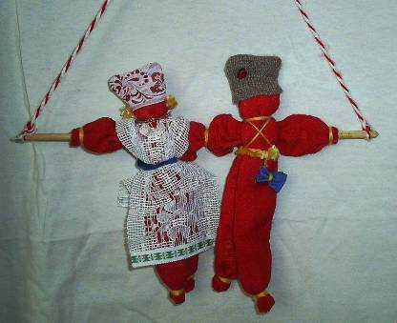
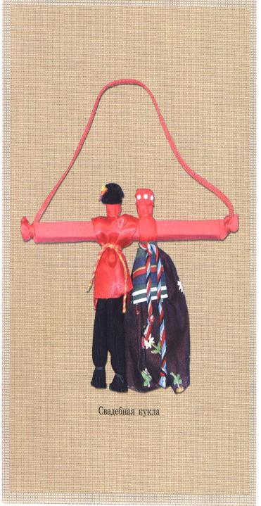
«Свадебная кукла»

Slide 20
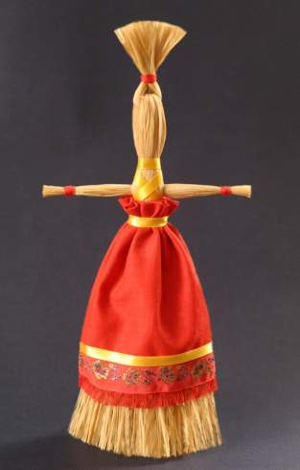
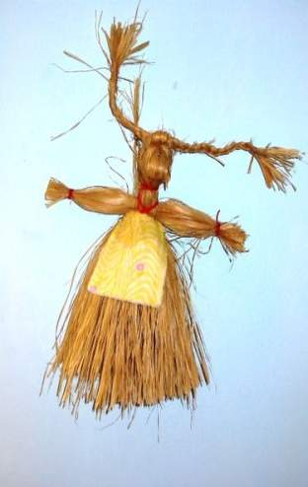
«Стригушка»
Делалась она из стриженой травы. Когда женщина уходила в поле, она брала ребенка и, чтобы он мог играть с чем-то, делала ему куклу из травы. Часто такую куклу использовали и в лечебных целях. Когда ребенок болел, то в такую куклу вплетали лечебные травы.

Slide 21
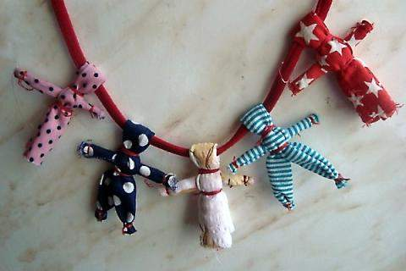
«Кувадка»
Куклы Кувадки
подвешивались на колыбелью новорожденного (обязательно в нечетном количестве), отгоняли злых духов и бессонницу от младенца, служили игрушкой для подросшего малыша.

Slide 22
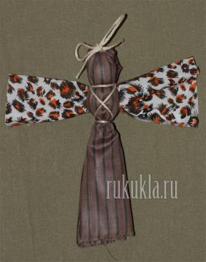
Кукла «Бабочка»
Куклу «Бабочку» подвешивали над колыбелькой, ею играли и девочки, и мальчики. Кукла – игровая, ее могли изготовить своими руками даже маленькие дети. Как правило, делали «Бабочку» из однотонной ткани.

Slide 23
Что нам понадобится ?
Для изготовления куклы нам понадобятся:
1. Шерстяные нитки
2. Ножницы
3. Шаблон из картона

Slide 24
Техника безопасности
при работе с ножницами
С ножницами не шути,
Зря в руках их не крути
И, держа за острый край,
Другу их передавай.
Лишь окончена работа –
Ножницам нужна забота:
Не забудь ты их закрыть
И на место положить.

Slide 25
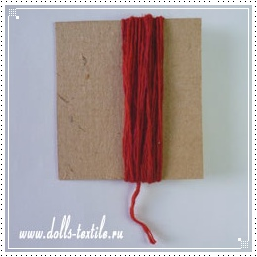
Наматываем нитки на картонку по длинной стороне.
Намотайте аккуратно нитки на шаблон 40 раз. Это будут голова, туловище и ноги.

Slide 26
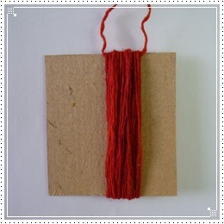
Под верхний сгиб пропускаем нить и завязываем

Slide 27
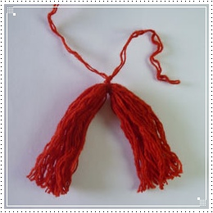
Нижний сгиб разрезаем

Slide 28
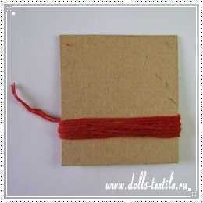
Наматываем нитки на картонный шаблон по ширине 20 раз, разрезаем с одной стороны

Slide 29
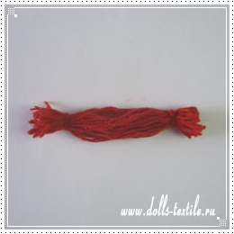
Обвязываем концы пучка ниток с каждой стороны. Получились ручки

Slide 30
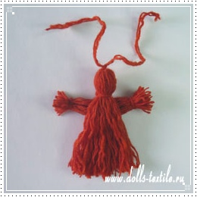
Оформляем голову у куклы. Отступаем немного вниз от узла и обвязываем ниткой. Под голову вкладываем ручки

Slide 31
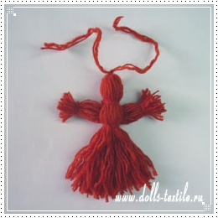
Перевязываем куколку по талии.
Кукла готова.

Slide 32
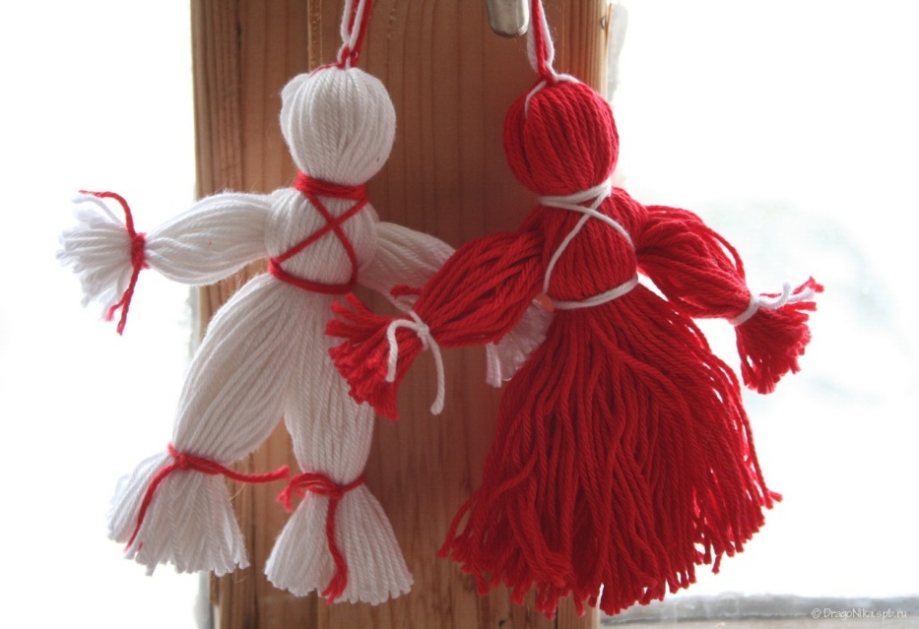
«Спасибо за внимание!»

